Slide 1
서버리스 한국 사용자모임
2020년 11월 밋업
잠시 후 시작합니다

Slide 2
서버리스 한국 사용자모임
2020년 11월 밋업

Slide 3


유 저스틴
클라우드 아드보캇
마이크로소프트
현지환
프로그램 매니저
메가존클라우드

Slide 4
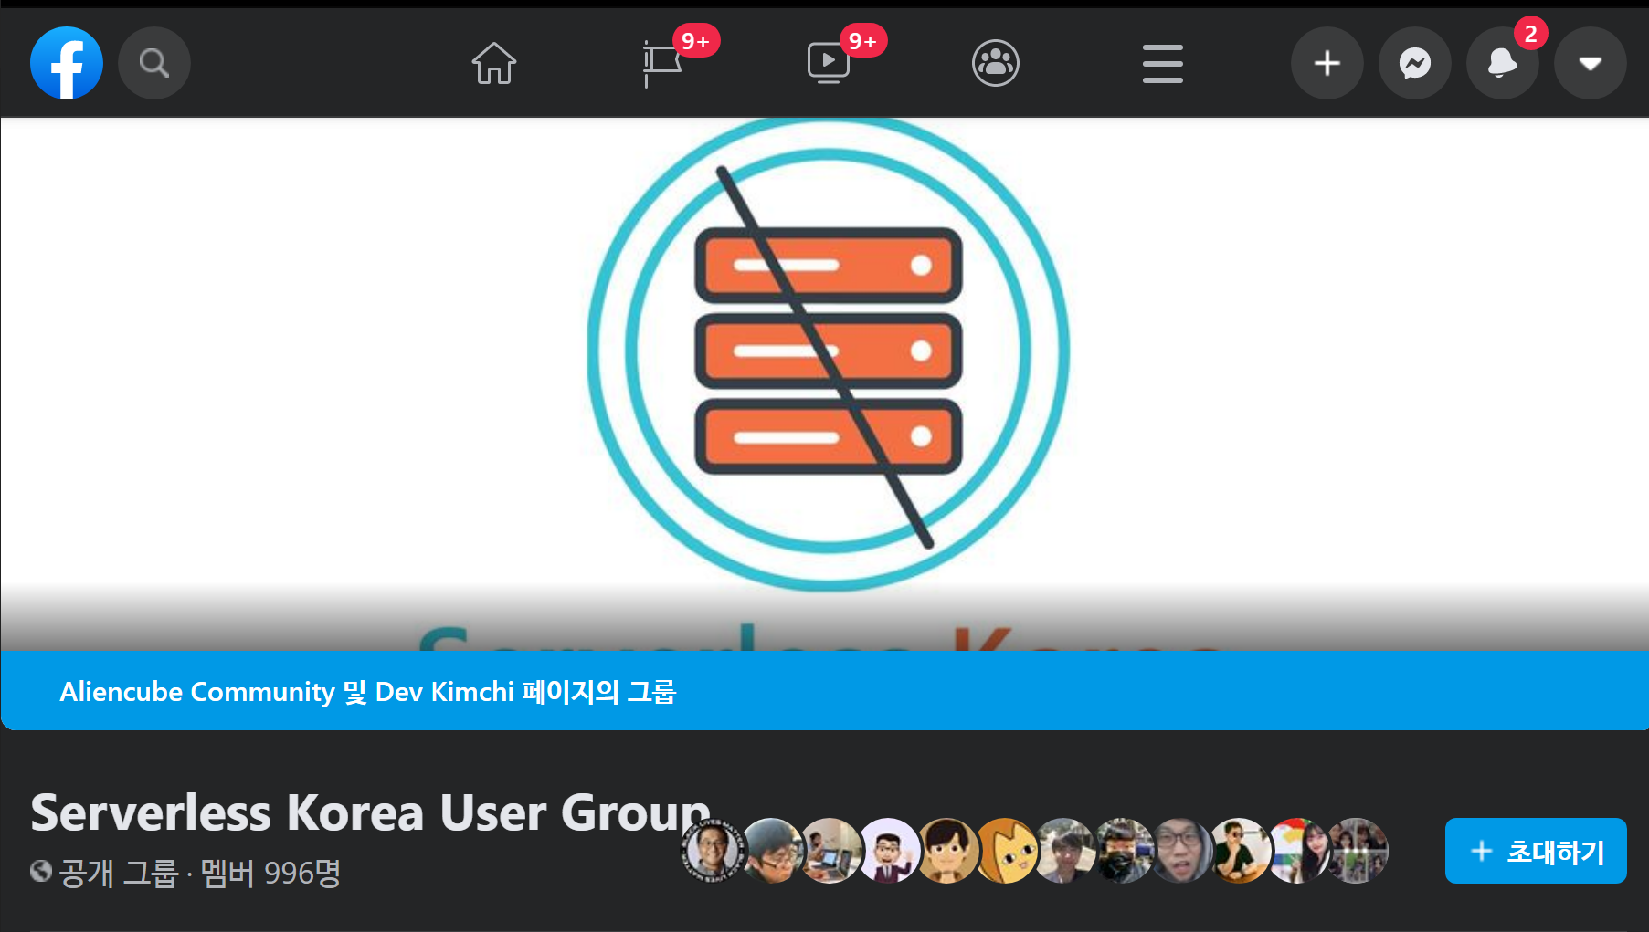

Slide 5
AWS 서버리스 소식
AWS Lambda, Amazon Linux2의 Go lang 지원 https://aws.amazon.com/ko/about-aws/whats-new/2020/08/aws-lambda-supports-go-amazon-linux-2/
신규 AWS 솔루션 컨설팅 오퍼 - Serverless IoT Platform Accelerator
https://aws.amazon.com/ko/about-aws/whats-new/2020/08/new-aws-solutions-consulting-offer-serverless-iot-platform-accelerator/
AWS Step Functions, 이제 문자열 조작, 새로운 비교 연산자 및 개선된 출력 처리에 대한 지원을 추가
https://aws.amazon.com/ko/about-aws/whats-new/2020/08/aws-step-functions-support-string-manipulation-comparison-operators-improved-output-processing/
AWS Step Functions, 페이로드 크기 256KB로 증가
https://aws.amazon.com/about-aws/whats-new/2020/09/aws-step-functions-increases-payload-size-to-256kb/

Slide 6
GCP 서버리스 소식
Google Cloud API Gateway is now available in public beta
https://cloud.google.com/blog/products/serverless/google-cloud-api-gateway-is-now-available-in-public-beta
Streamlining Cloud Run development with Cloud Code
https://cloud.google.com/blog/products/application-development/cloud-run-is-integrated-with-cloud-code
6 spectacular serverless sessions at Next OnAir this week
https://cloud.google.com/blog/products/serverless/cant-miss-serverless-sessions-at-next20-onair

Slide 7
애저 서버리스 소식
애저 인지 (Cognitive) 서비스 뉴럴 TTS 기능 GA
aka.ms/skug/cogservice-tts
애저 커스텀 뉴럴 번역기 V2 GA
aka.ms/skug/custom-translator-v2
애저 텍스트 분석기 새 버전 프리뷰
aka.ms/skug/text-analytics-new
애저 코스모스 DB API 프리뷰 – SQL API, 몽고DB API, 카산드라 API, 그렘린 API, 테이블 API
aka.ms/skug/cosdb-api
VS Code 애저 API 관리 익스텐션에서 애저 펑션 스카폴딩 코드 템플릿 자동 생성
aka.ms/skug/apim-azfunc

Slide 8

경품 협찬

Slide 9
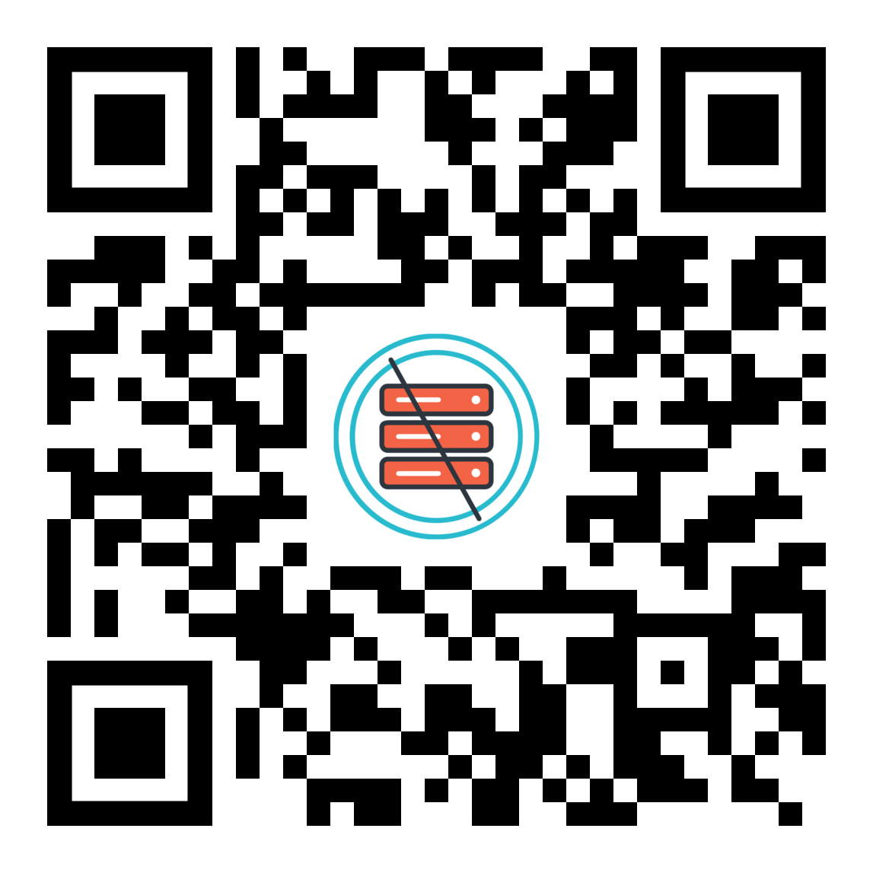
출석 체크 – 경품 추첨
bit.ly/skug-202011-checkin

Slide 10


Slide 11


Slide 12
aka.ms/skug/seasons-of-serverless

Slide 13
경품 추첨

Slide 14
서버리스 한국 사용자모임
2020년 11월 밋업

